Slide 1
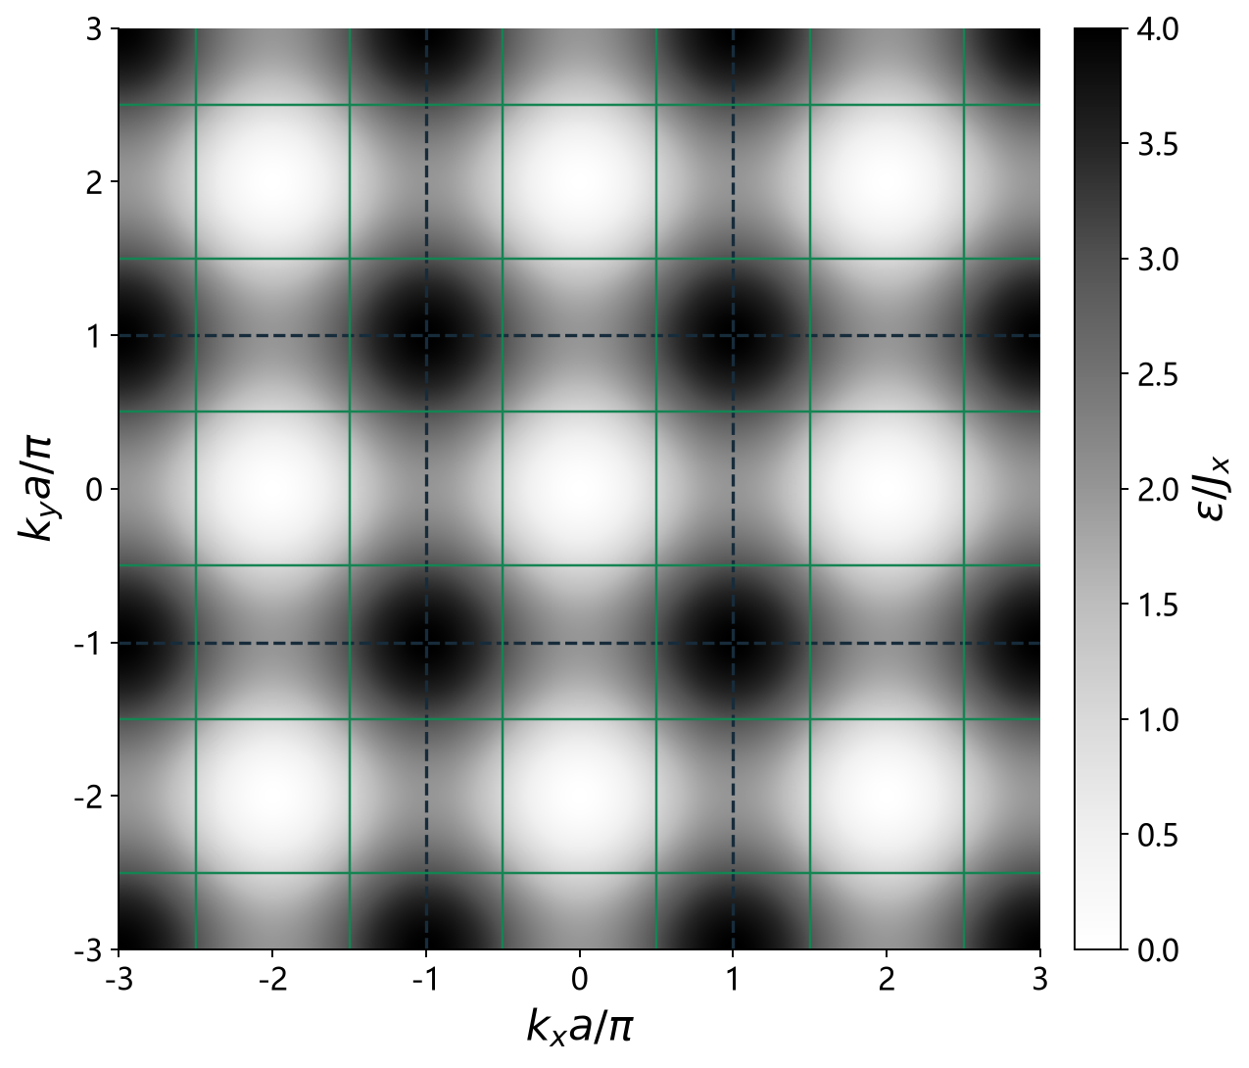
二维单磁子的能带几何与波包设计
从交换模型到零曲率选点与有限时间传播
物理问题
怎样选择载波中心，使二维波包
在传播中较少展宽？
本阶段内容
求解能带高斯曲率，确定候选点，
用相同初宽的波包检验传播。
用能带几何提出设计，再用完整色散检验设计的有效时间与限制。
中期报告 原理 PDF、曲率解析与波包数值模拟
01
Notes:
精确FFT谱演化psi(t)=IFFT[FFT(psi0)exp(-i e tau)]。固定晶格常数a，增加N只扩大盒长。主比较同初始概率RMS宽度sigma=6a、同时间tau=180，行进距离不同。归一化总概率为1，固定初态相位，移除E_F公共相位。无外场、无耗散的自旋1/2铁磁单磁子模型。
来源：中期报告 原理 PDF、曲率解析与波包数值模拟
原理PDF：C:/Users/xuanm/Desktop/optics/Note/single_magnon_derivation/main.pdf
模拟源：C:/Users/xuanm/Desktop/optics/figures/midterm-report/
图：无量纲扩展能带。绿色线为kappa_G=0的解析轨迹，黑虚线是中心第一布里渊区边界。

Slide 2




交换模型与单磁子子空间
铁磁交换 J=2K>0。
全极化基态沿 +x，单次翻转的位置可以相干叠加。
交换作用使翻转振幅在相邻格点间传播，单磁子空间内可精确求解。
原理 PDF 第 3–4 页，式 (20)、(22)、(25)、(29)
02
Notes:
从原理PDF的直接库仑交换得到J=2K>0。采用自旋1/2，极化方向+x，每条键计一次。单翻转子空间在H作用下精确闭合。局部晶格图仅表示相邻交换，不是模拟分辨率。
来源：原理 PDF 第 3–4 页，式 (20)、(22)、(25)、(29)
原理PDF：C:/Users/xuanm/Desktop/optics/Note/single_magnon_derivation/main.pdf
模拟源：C:/Users/xuanm/Desktop/optics/figures/midterm-report/

Slide 3

运动方程、色散与传播的计算
q = ka，e = (E − E_F)/Jₓ，η = Jᵧ/Jₓ > 0，τ = Jₓt/ℏ
ψ(n,τ) = ℱ⁻¹[ ψ̃(q,0) exp(−i e(q)τ) ]
ū = 〈∇e〉谱，P(n,τ) = |ψ(n,τ)|²，ΣₙP = 1
色散的线性相位控制平移，偏离线性的剩余相位产生展宽与形变。
原理 PDF 第 5 页，式 (35)–(39) 下方恢复 ℏ 的单位
03
Notes:
精确FFT谱演化psi(t)=IFFT[FFT(psi0)exp(-i e tau)]。固定晶格常数a，增加N只扩大盒长。主比较同初始概率RMS宽度sigma=6a、同时间tau=180，行进距离不同。归一化总概率为1，固定初态相位，移除E_F公共相位。无外场、无耗散的自旋1/2铁磁单磁子模型。
来源：原理 PDF 第 5 页，式 (35)–(39) 下方恢复 ℏ 的单位
原理PDF：C:/Users/xuanm/Desktop/optics/Note/single_magnon_derivation/main.pdf
模拟源：C:/Users/xuanm/Desktop/optics/figures/midterm-report/

Slide 4
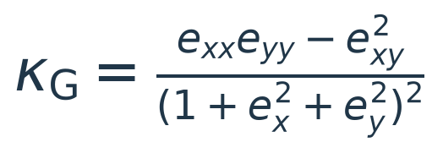
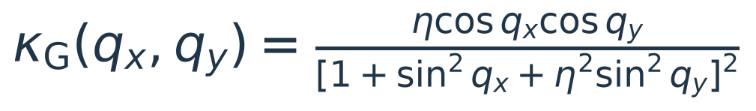
求解能带图面的高斯曲率
eₓ = sin qₓ，eᵧ = η sin qᵧ
eₓₓ = cos qₓ，eᵧᵧ = η cos qᵧ，eₓᵧ = 0
分母始终为正，曲率符号由 cos qₓ cos qᵧ 决定。
正曲率区、负曲率区与零曲率线可以在整个扩展能带中直接标出。
高斯曲率描述能量图面的局部几何，零曲率轨迹来自解析方程。
无量纲图面 R=(qₓ,qᵧ,e) 曲率定义：Monge 图面公式
04
Notes:
曲率定义采用无量纲欧氏图面R=(qx,qy,e)，下标x,y指对q求导。不同轴尺度改变曲率数值，但在正轴缩放下零点和符号不变。不是Berry曲率。独立第一、第二基本形式推导经SymPy验证残差为零。定义来源 https://mathworld.wolfram.com/GaussianCurvature.html 公式(15)。
来源：无量纲图面 R=(qₓ,qᵧ,e) 曲率定义：Monge 图面公式
原理PDF：C:/Users/xuanm/Desktop/optics/Note/single_magnon_derivation/main.pdf
模拟源：C:/Users/xuanm/Desktop/optics/figures/midterm-report/
图：qx=kxa，qy=kya，e=epsilon/Jx，eta>0；下标x,y指对无量纲q求偏导。
图：qx=kxa，qy=kya，e=epsilon/Jx，eta>0；下标x,y指对无量纲q求偏导。

Slide 5
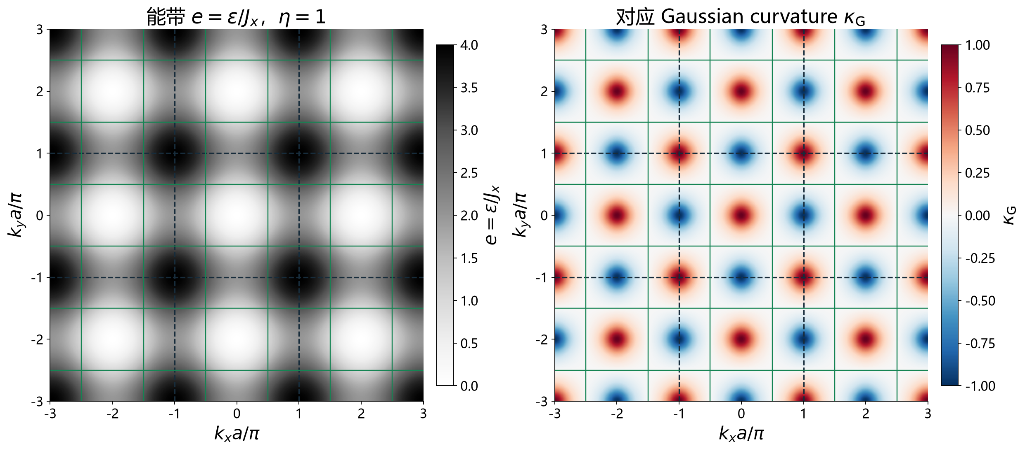
各向同性：多个布里渊区中的能带与曲率
左深色表示高能量，右红正蓝负。绿色为零曲率线，黑虚线围成中心第一布里渊区。
η=1 qₓ,qᵧ ∈ [−3π,3π]，共 3×3 个布里渊区
05
Notes:
精确FFT谱演化psi(t)=IFFT[FFT(psi0)exp(-i e tau)]。固定晶格常数a，增加N只扩大盒长。主比较同初始概率RMS宽度sigma=6a、同时间tau=180，行进距离不同。归一化总概率为1，固定初态相位，移除E_F公共相位。无外场、无耗散的自旋1/2铁磁单磁子模型。左灰度越深能量越大，固定e范围0至4。右红正蓝负，深浅表示曲率绝对值，范围正负1。绿线为解析零曲率，黑虚线框为中心第一BZ。多个BZ只是同一能带的周期延拓。
来源：η=1 qₓ,qᵧ ∈ [−3π,3π]，共 3×3 个布里渊区
原理PDF：C:/Users/xuanm/Desktop/optics/Note/single_magnon_derivation/main.pdf
模拟源：C:/Users/xuanm/Desktop/optics/figures/midterm-report/
图：eta=1；范围kx a,ky a属于[-3pi,3pi]，共3×3个布里渊区。左侧为完整能带，灰度越深能量越大。右侧红正蓝负，颜色深浅表示曲率绝对值，色标范围±1。绿色为解析零曲率轨迹；黑虚线框住中心第一布里渊区。曲率针对无量纲图面(qx,qy,e)，不是Berry曲率。

Slide 6
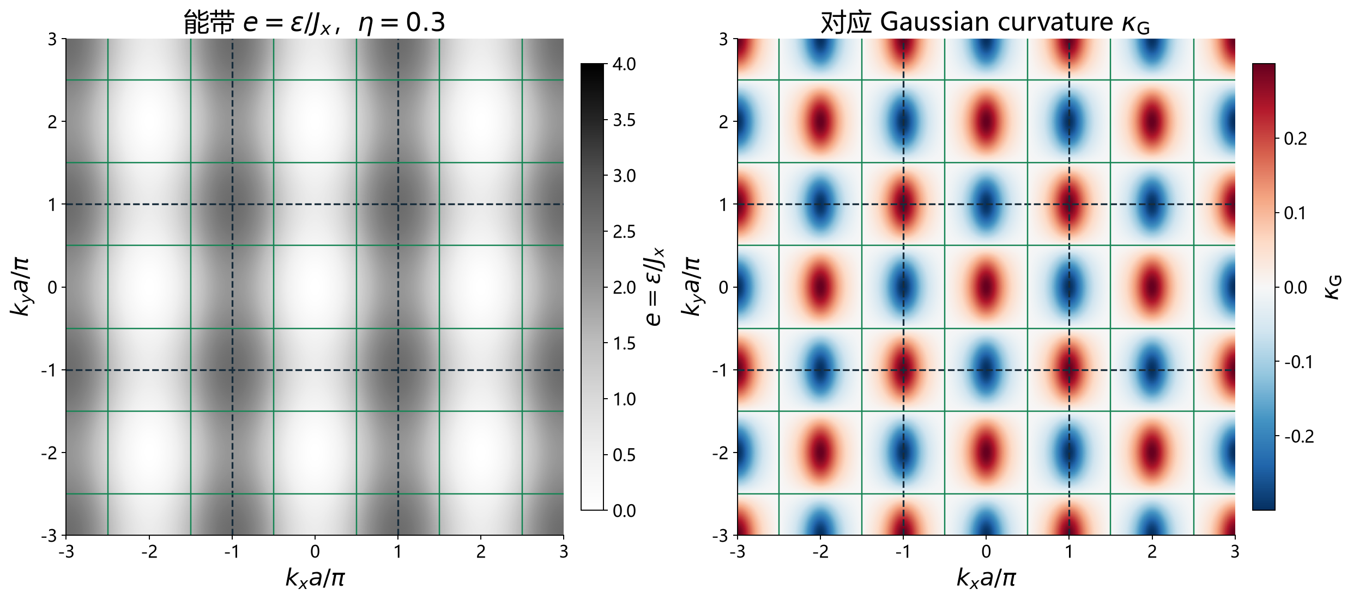
各向异性：曲率幅度改变，零点仍然相同
Jᵧ 减小后 y 向色散较弱。两页曲率色标不同，幅值比较应读取色标数值。
η=0.3 同一 q 范围与能量色标，右侧曲率色标改为 ±0.3
06
Notes:
精确FFT谱演化psi(t)=IFFT[FFT(psi0)exp(-i e tau)]。固定晶格常数a，增加N只扩大盒长。主比较同初始概率RMS宽度sigma=6a、同时间tau=180，行进距离不同。归一化总概率为1，固定初态相位，移除E_F公共相位。无外场、无耗散的自旋1/2铁磁单磁子模型。与eta1相比，eta.3时能带沿qy变平。此页曲率范围正负.3，上页正负1，不可以仅凭色深跨页比较曲率幅值。eta>0时零集合不变。
来源：η=0.3 同一 q 范围与能量色标，右侧曲率色标改为 ±0.3
原理PDF：C:/Users/xuanm/Desktop/optics/Note/single_magnon_derivation/main.pdf
模拟源：C:/Users/xuanm/Desktop/optics/figures/midterm-report/
图：eta=0.3；范围kx a,ky a属于[-3pi,3pi]，共3×3个布里渊区。左侧为完整能带，灰度越深能量越大。右侧红正蓝负，颜色深浅表示曲率绝对值，色标范围±0.3。绿色为解析零曲率轨迹；黑虚线框住中心第一布里渊区。曲率针对无量纲图面(qx,qy,e)，不是Berry曲率。

Slide 7
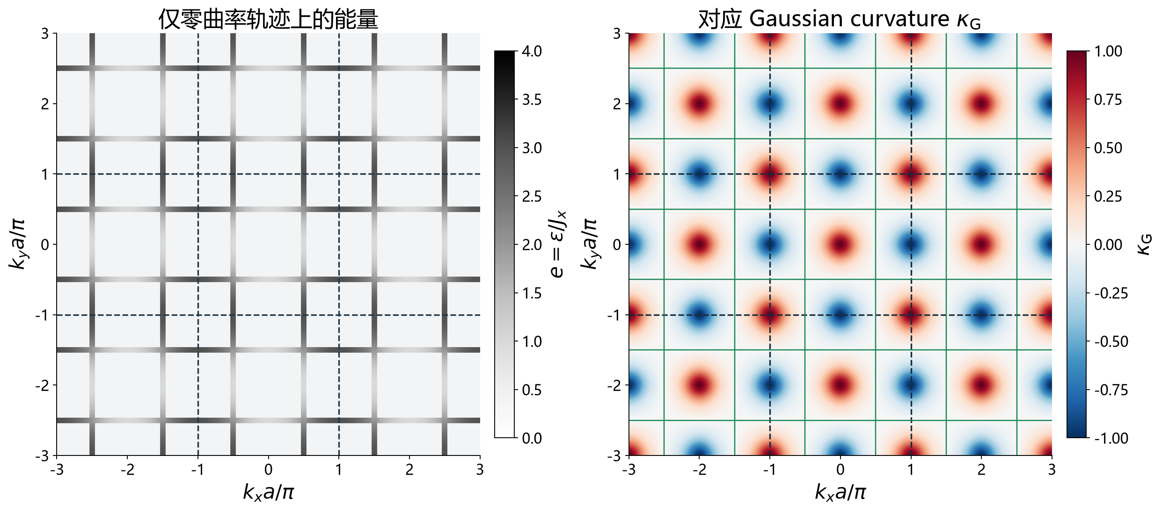
严格零曲率位置上的能带分布
零曲率组成两族周期直线，交点同时满足两个方向的二阶导数为零。
η=1 左侧只保留 κ_G=0 线上的能量，右侧为完整曲率图
07
Notes:
左图线外空白，不是零能量。使用精确解析轨迹而非阈值筛选。各线上的能量仍然变化，曲率为零不等于能量或群速度为零。扩展3×3BZ展示同一带的周期结构。
来源：η=1 左侧只保留 κ_G=0 线上的能量，右侧为完整曲率图
原理PDF：C:/Users/xuanm/Desktop/optics/Note/single_magnon_derivation/main.pdf
模拟源：C:/Users/xuanm/Desktop/optics/figures/midterm-report/
图：eta=1；范围kx a,ky a属于[-3pi,3pi]，共3×3个布里渊区。左侧为严格零曲率线上的能量，线外留空。右侧红正蓝负，颜色深浅表示曲率绝对值，色标范围±1。绿色为解析零曲率轨迹；黑虚线框住中心第一布里渊区。曲率针对无量纲图面(qx,qy,e)，不是Berry曲率。
图：qx=kxa，qy=kya，e=epsilon/Jx，eta>0；下标x,y指对无量纲q求偏导。

Slide 8
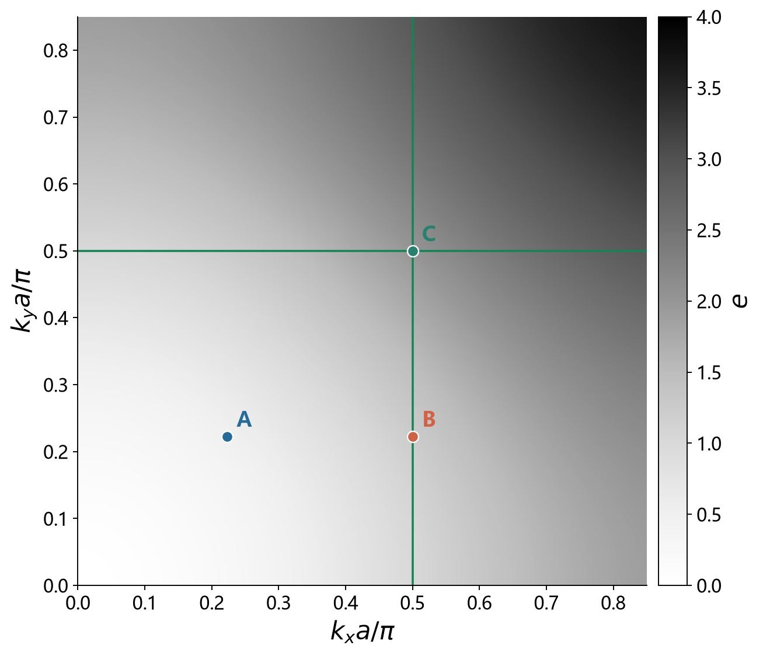
波包中心：普通点、零曲率线与交点
中心 q₀ | H 的对角元 | 设计含义
A (0.7, 0.7) | (0.765, 0.765) | 两个方向有二阶色散
B (π/2, 0.7) | (0, 0.765) | 仅 x 向二阶项消失
C (π/2, π/2) | (0, 0) | 两个二阶项同时消失
κ_G=0 只要求 det H=0。
二维波包的二阶形变还要分别检查 H 的两个方向。
初步优先选择 C 作为中心，并用 A、B 作为相同初始宽度的受控对照。
H = ∂ᵢ∂ⱼe = diag(cos qₓ, η cos qᵧ) 以下先固定 η=1
08
Notes:
H控制局部二次谱相位，其特征值一般不是图面的主曲率。单条线B只有一个H本征值为0，交点C两个均为0。三类中心的区别用于设计比较。
来源：H = ∂ᵢ∂ⱼe = diag(cos qₓ, η cos qᵧ) 以下先固定 η=1
原理PDF：C:/Users/xuanm/Desktop/optics/Note/single_magnon_derivation/main.pdf
模拟源：C:/Users/xuanm/Desktop/optics/figures/midterm-report/
图：A=(0.7,0.7)，B=(pi/2,0.7)，C=(pi/2,pi/2)。绿色为零曲率线，颜色对应e。三组初态只改变载波中心，统一初始概率RMS宽度6a。

Slide 9
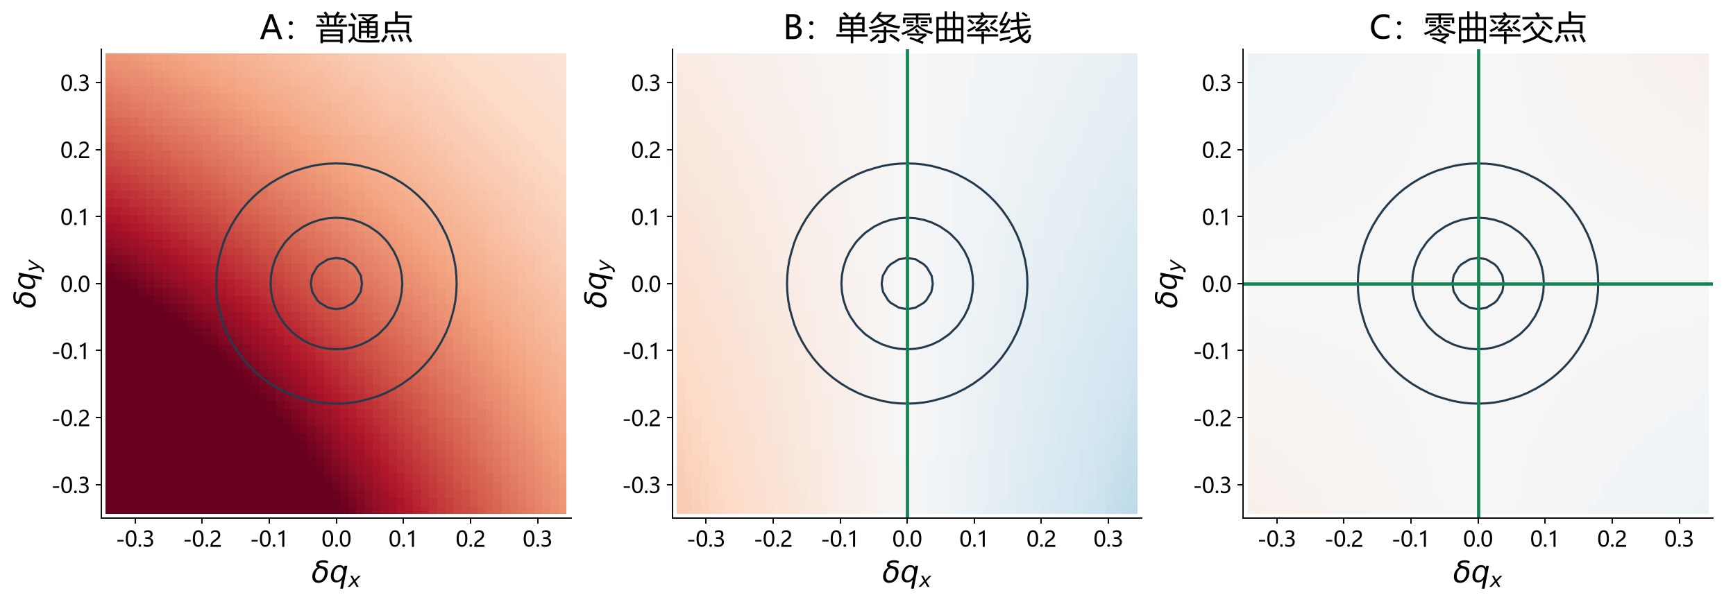
初始波包：有限宽度意味着有限频谱
ψ(n,0) = 𝒩 exp[−(nₓ²+nᵧ²)/(4s²)] exp(i q₀·n)，s=σ/a
谱宽 Δq ≈ 1/(2s) = 1/12。等高线为初始谱功率的 0.1、0.5、0.9 倍峰值。
背景为 κ_G，红正蓝负，统一范围 ±0.3。有限频谱始终覆盖零线附近的区域。
选在零曲率中心只是第一步，波包实际占据的整片频谱决定最终形变。
主比较：σ=6a，η=1，三组只改变载波中心 q₀
09
Notes:
精确FFT谱演化psi(t)=IFFT[FFT(psi0)exp(-i e tau)]。固定晶格常数a，增加N只扩大盒长。主比较同初始概率RMS宽度sigma=6a、同时间tau=180，行进距离不同。归一化总概率为1，固定初态相位，移除E_F公共相位。无外场、无耗散的自旋1/2铁磁单磁子模型。振幅初态exp[-(nx²+ny²)/(4s²)]exp(iq0.n)，s=sigma/a。sigma为概率在每个方向的RMS。频谱概率RMS约1/(2s)=1/12。背景曲率统一正负.3，红正蓝负，FFT谱等高线为相对峰值.1,.5,.9。
来源：主比较：σ=6a，η=1，三组只改变载波中心 q₀
原理PDF：C:/Users/xuanm/Desktop/optics/Note/single_magnon_derivation/main.pdf
模拟源：C:/Users/xuanm/Desktop/optics/figures/midterm-report/
图：背景是各候选点附近的实际曲率，同一色标±0.3。等高线为实际FFT初始谱功率的0.1、0.5、0.9相对峰值；sigma=6a，谱RMS宽度约1/12。有限带宽会覆盖曲率不为零的邻域。

Slide 10
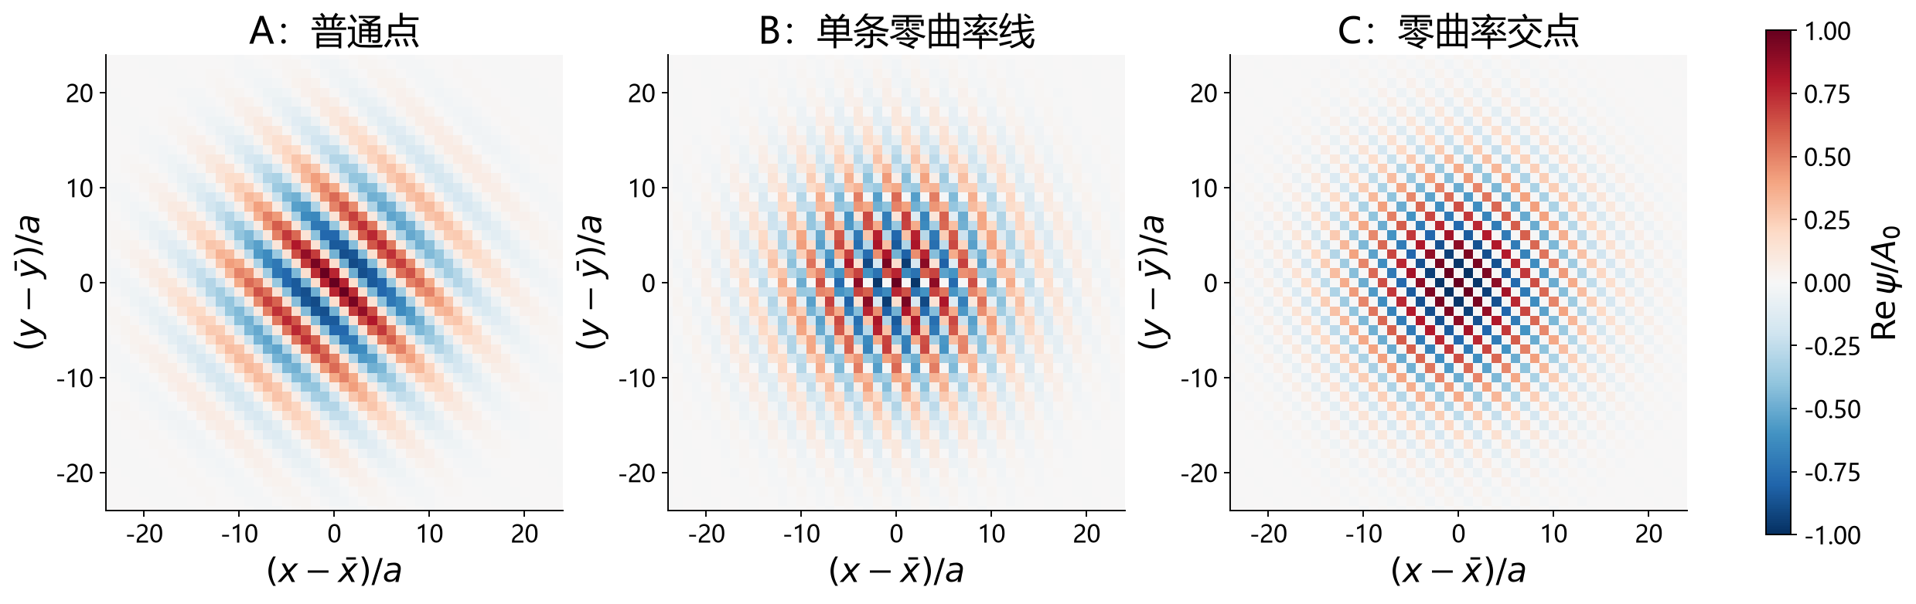
初始设计的实际格点波纹
包络相同
载波不同
三组初始概率都为同一个 Gaussian。
每个方向的 RMS 宽度为 6a。
A、B、C 具有不同格点相位。
Reψ 显示振幅波纹，P 显示概率。
σ=6a，η=1，τ=0 色标 Reψ/A₀ 固定，总概率为 1
10
Notes:
精确FFT谱演化psi(t)=IFFT[FFT(psi0)exp(-i e tau)]。固定晶格常数a，增加N只扩大盒长。主比较同初始概率RMS宽度sigma=6a、同时间tau=180，行进距离不同。归一化总概率为1，固定初态相位，移除E_F公共相位。无外场、无耗散的自旋1/2铁磁单磁子模型。P初态完全相同，区别仅为载波中心。A0=max|psi0|，实部包含正负波峰。每个像素对应实际格点，不作平滑插值。C在两个方向载波周期均4a，A每轴约8.98a。Repsi不是单磁子数态的横向自旋均值，后者为零。
来源：σ=6a，η=1，τ=0 色标 Reψ/A₀ 固定，总概率为 1
原理PDF：C:/Users/xuanm/Desktop/optics/Note/single_magnon_derivation/main.pdf
模拟源：C:/Users/xuanm/Desktop/optics/figures/midterm-report/
图：三组sigma=6a，总概率1，初始相位在包络中心固定为实正。色标以共同初始振幅峰值A0固定。初始概率完全相同，载波中心不同。

Slide 11
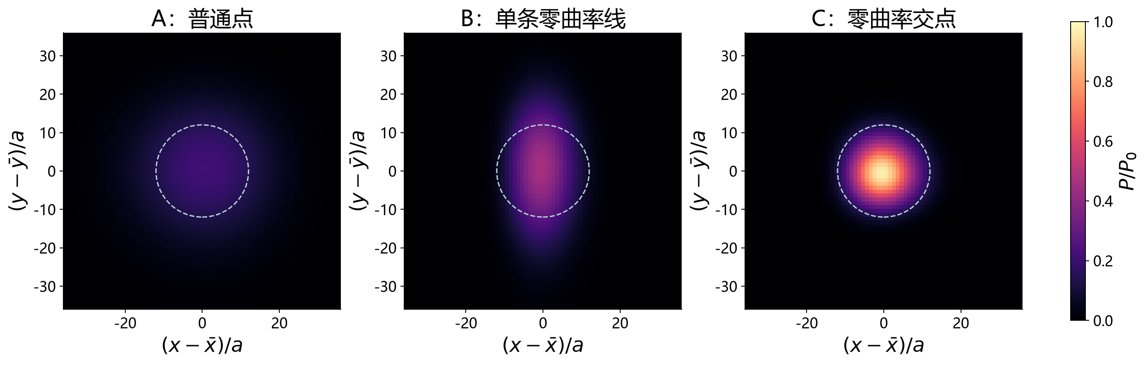
同初宽、同时间：末态概率的二维比较
τ=180 | A 普通点 | B 零曲率线 | C 零曲率交点
(σₓ/a, σᵧ/a) | (12.924, 12.924) | (6.064, 12.924) | (6.064, 6.064)
B 仍沿 y 明显展宽，C 在两个方向的有限时间展宽都较弱。
新模拟：σ=6a，η=1，512×512 格点，完整余弦色散，τ=180
11
Notes:
精确FFT谱演化psi(t)=IFFT[FFT(psi0)exp(-i e tau)]。固定晶格常数a，增加N只扩大盒长。主比较同初始概率RMS宽度sigma=6a、同时间tau=180，行进距离不同。归一化总概率为1，固定初态相位，移除E_F公共相位。无外场、无耗散的自旋1/2铁磁单磁子模型。图中均减去各自实际质心，未缩放宽度，未逐图重标峰值。固定共同P0=maxP(0)。虚线为初始半径2sigma。末态宽度和F均来自完整离散概率矩与谱相位。
来源：新模拟：σ=6a，η=1，512×512 格点，完整余弦色散，τ=180
原理PDF：C:/Users/xuanm/Desktop/optics/Note/single_magnon_derivation/main.pdf
模拟源：C:/Users/xuanm/Desktop/optics/figures/midterm-report/
图：sigma=6a，eta=1，tau=180，三组均在各自概率质心坐标中显示；不缩放宽度，不逐图重标峰值。虚线是初始半径2sigma的轮廓。普通点两个方向展宽，零曲率线点保留一个方向的展宽，交点两个方向的展宽都较弱。

Slide 12
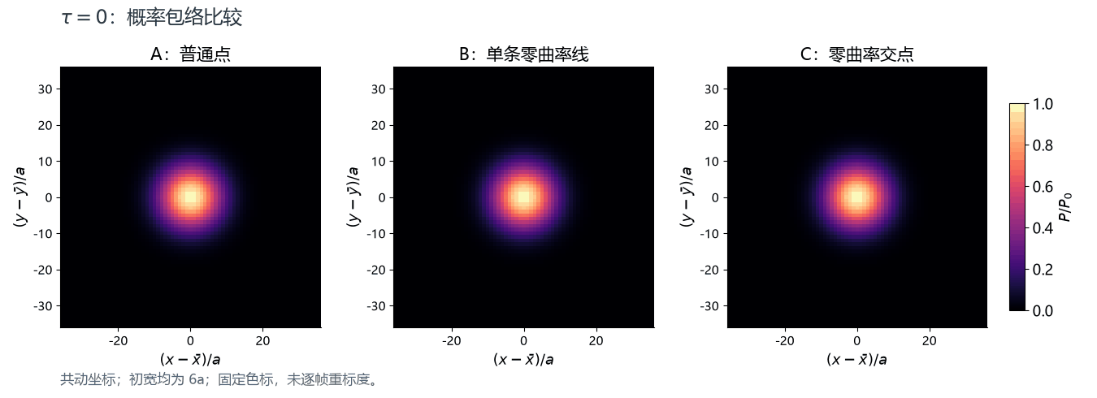
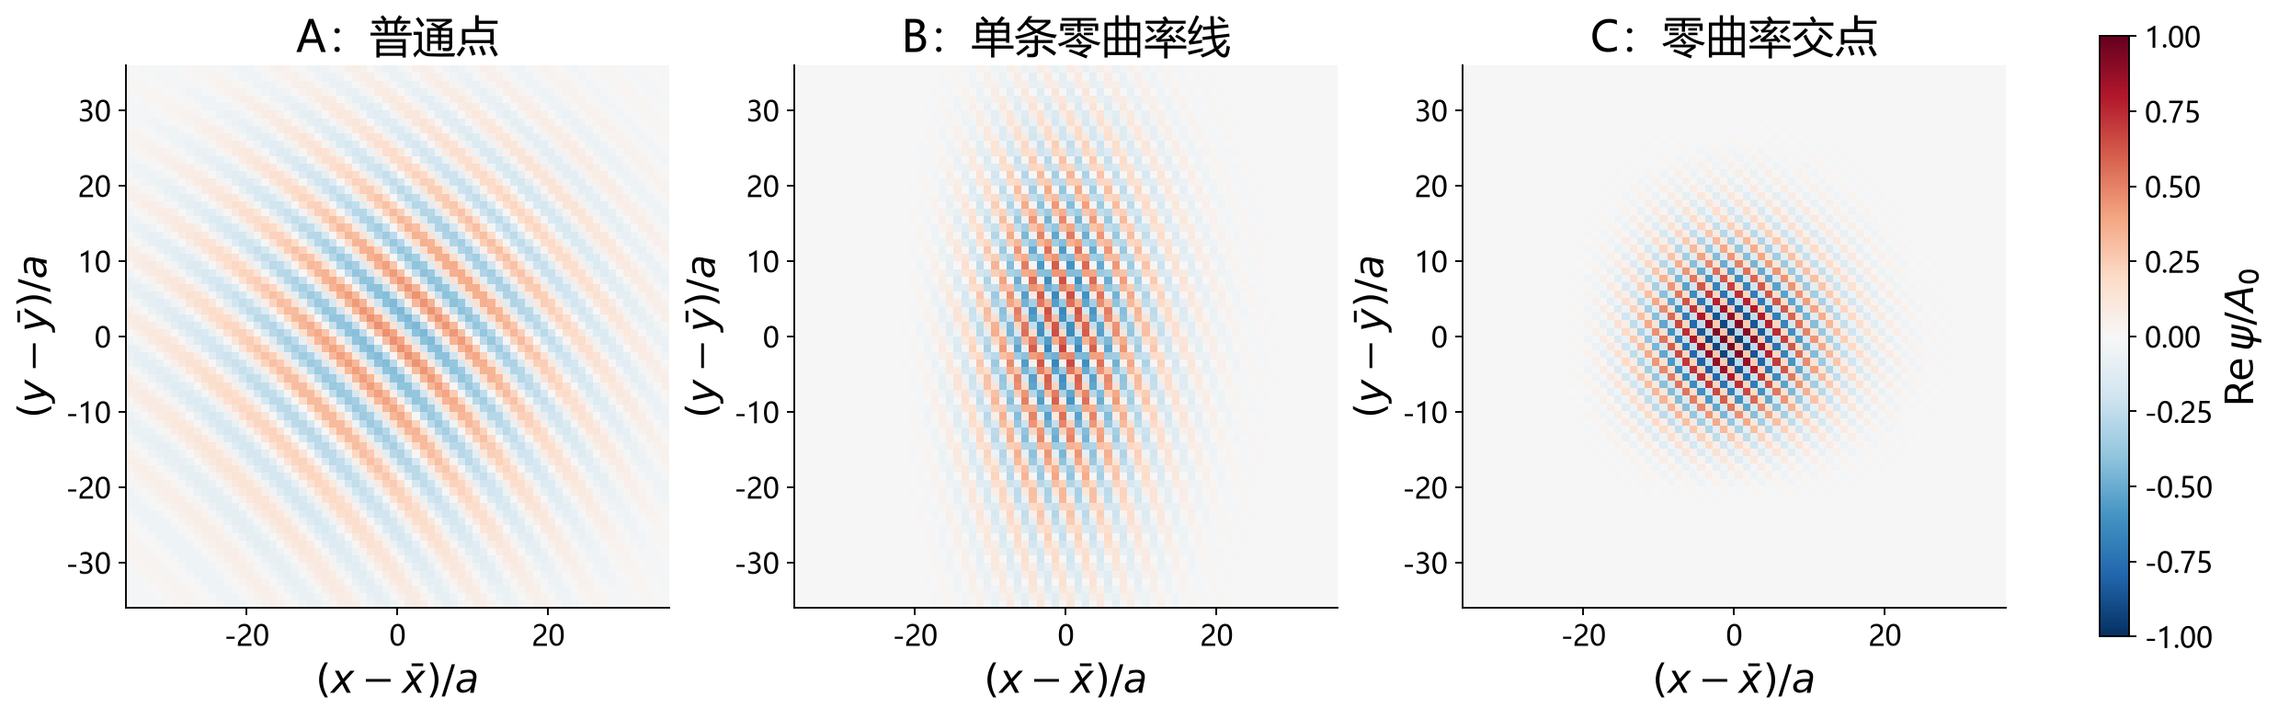
概率包络的演化与末态振幅波纹
上图观察概率形变，下图保留末态的载波波纹。图中坐标均相对各自质心。
新模拟：σ=6a，η=1，512×512 格点，完整余弦色散，动画 τ=0–180，末态 τ=180
12
Notes:
精确FFT谱演化psi(t)=IFFT[FFT(psi0)exp(-i e tau)]。固定晶格常数a，增加N只扩大盒长。主比较同初始概率RMS宽度sigma=6a、同时间tau=180，行进距离不同。归一化总概率为1，固定初态相位，移除E_F公共相位。无外场、无耗散的自旋1/2铁磁单磁子模型。上方GIF为61个精确演化时刻，P固定色标，各自共动坐标。下方Repsi是固定初态相位并移除EF公共相位的末态，没有逐帧重定相位。固定数单磁子态<Sy>=<Sz>=0，<Sx>=1/2-P。动画在静态PDF中只显示首帧。
来源：新模拟：σ=6a，η=1，512×512 格点，完整余弦色散，动画 τ=0–180，末态 τ=180
原理PDF：C:/Users/xuanm/Desktop/optics/Note/single_magnon_derivation/main.pdf
模拟源：C:/Users/xuanm/Desktop/optics/figures/midterm-report/
图：A/B/C同初宽6a、同时间0至180；共动坐标只减去各自概率质心。固定初始相位约定与色标。Repsi不是横向自旋均值；概率均为实际单磁子翻转概率。
图：sigma=6a，eta=1，tau=180，三组均在各自概率质心坐标中显示；不缩放宽度，不逐图重标峰值。实部按固定整体相位约定展示，不表示横向磁化。

Slide 13
概率矩量化两个方向的展宽
x 图中 B 与 C 重合，y 图中 A 与 B 重合。
C 在 τ=180 时两个方向宽度均为 6.064a，比初始宽度增加约 1.07%。
局部二阶项是否消失，与完整色散下的有限时间展宽形成一致的对应。
主比较：相同初宽 6a、相同时间，行进距离并不相同
13
Notes:
精确FFT谱演化psi(t)=IFFT[FFT(psi0)exp(-i e tau)]。固定晶格常数a，增加N只扩大盒长。主比较同初始概率RMS宽度sigma=6a、同时间tau=180，行进距离不同。归一化总概率为1，固定初态相位，移除E_F公共相位。无外场、无耗散的自旋1/2铁磁单磁子模型。利用谱平均速度和速度方差独立核验：均值位置=均值速度tau，sigma_i²(tau)=sigma_i²(0)+Var(u_i)tau²，初态无chirp。C在两个方向宽度均6.064309a，tau180均值位置179.376084a。
来源：主比较：相同初宽 6a、相同时间，行进距离并不相同
原理PDF：C:/Users/xuanm/Desktop/optics/Note/single_magnon_derivation/main.pdf
模拟源：C:/Users/xuanm/Desktop/optics/figures/midterm-report/

Slide 14
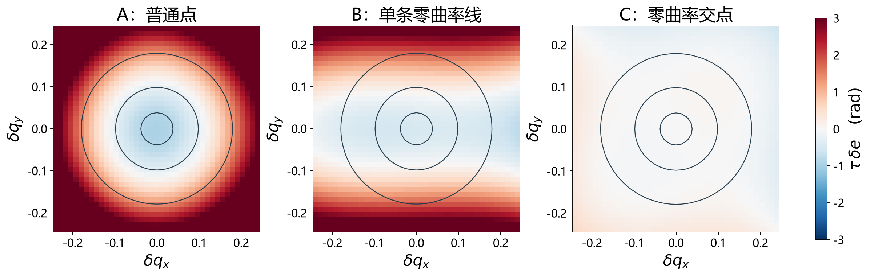
保形还需检查剩余谱相位
τ=180 | F
A 普通点 | 0.5233
B 零曲率线 | 0.7221
C 零曲率交点 | 0.9965
C 的剩余谱相位较小，F≈0.9965。该结论对应当前初宽与传播时间。
F 为复振幅与“以自身谱平均速度平移的初态”的重叠平方
14
Notes:
精确FFT谱演化psi(t)=IFFT[FFT(psi0)exp(-i e tau)]。固定晶格常数a，增加N只扩大盒长。主比较同初始概率RMS宽度sigma=6a、同时间tau=180，行进距离不同。归一化总概率为1，固定初态相位，移除E_F公共相位。无外场、无耗散的自旋1/2铁磁单磁子模型。定义deltae=e-ubar.q-C0，C0是谱均值，去掉公共相位。F=|sum power exp(-i deltae tau)|²。该指标包含相位，并非只比较概率图像。图上为tau180的剩余相位，统一正负3rad饱和显示。
来源：F 为复振幅与“以自身谱平均速度平移的初态”的重叠平方
原理PDF：C:/Users/xuanm/Desktop/optics/Note/single_magnon_derivation/main.pdf
模拟源：C:/Users/xuanm/Desktop/optics/figures/midterm-report/
图：tau=180；delta e=e(q)-u_mean dot q-C，C是谱平均。等高线是同一初态频谱。所有面板固定色标±3rad，超出值饱和。完整复态F由实际频谱的相位叠加计算，不由色标或曲率近似推断。

Slide 15
频宽设计：较宽初态可以延长保形时间
初宽 σ/a | Δq≈a/(2σ) | F(360)
4 | 0.1250 | 0.8883
6 | 0.0833 | 0.9864
8 | 0.0625 | 0.9975
较宽的初态需要更大的空间范围，
换来更窄频谱与更小的高阶形变。
初步设计需要同时选择中心波矢与初始宽度，比较时明确所用空间资源。
C 点 q₀=(π/2,π/2)，η=1，1024×1024，τ=0–360
15
Notes:
精确FFT谱演化psi(t)=IFFT[FFT(psi0)exp(-i e tau)]。固定晶格常数a，增加N只扩大盒长。主比较同初始概率RMS宽度sigma=6a、同时间tau=180，行进距离不同。归一化总概率为1，固定初态相位，移除E_F公共相位。无外场、无耗散的自旋1/2铁磁单磁子模型。本页是资源变化对照，初始sigma分别4、6、8a，不能说同初宽。初态空间较宽对应谱较窄，高阶相位更小。各自相对自身平移初态计算F，初始总概率同为1。
来源：C 点 q₀=(π/2,π/2)，η=1，1024×1024，τ=0–360
原理PDF：C:/Users/xuanm/Desktop/optics/Note/single_magnon_derivation/main.pdf
模拟源：C:/Users/xuanm/Desktop/optics/figures/midterm-report/

Slide 16
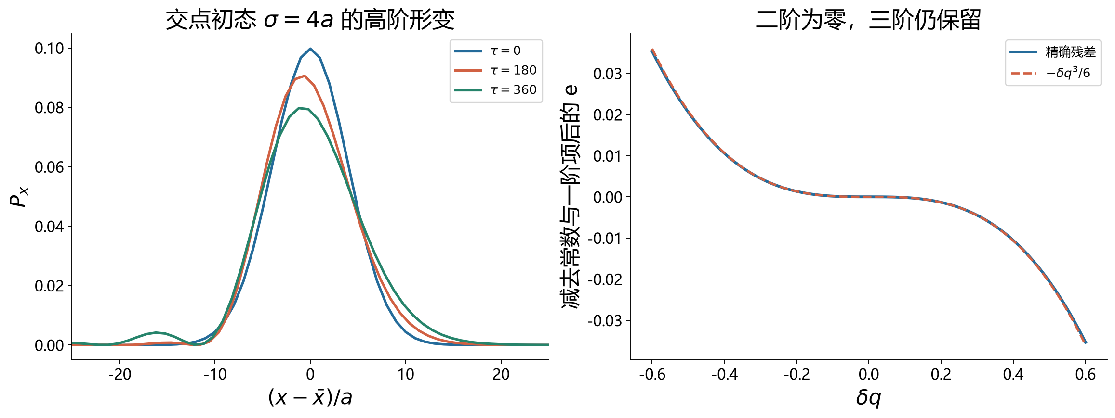
交点仍有三阶色散：更长时间下的形变
e(q₀+δq)−e₀−u₀·δq = −(δqₓ³+ηδqᵧ³)/6 + O(|δq|⁵)
二阶项消失后仍保留三阶项，有限带宽波包在更长时间内仍会偏斜和展宽。
C 点，η=1，σ=4a，1024×1024，τ=0、180、360
16
Notes:
在C点展开，线性项减去后剩余-(deltaqx³+eta deltaqy³)/6+O(|deltaq|^5)。图为完整余弦演化的概率边际，不是仅由三阶截断求解。sigma4是展示高阶效应的单独控制实验，不能混成主比较sigma6。
来源：C 点，η=1，σ=4a，1024×1024，τ=0、180、360
原理PDF：C:/Users/xuanm/Desktop/optics/Note/single_magnon_derivation/main.pdf
模拟源：C:/Users/xuanm/Desktop/optics/figures/midterm-report/
图：交点中心(pi/2,pi/2)，独立控制sigma=4a，N=1024，tau至360。左图不按峰值归一化，右图固定另一个分量于pi/2，精确残差sin(delta q)-delta q。与主比较sigma=6a不同，不直接作同初宽性能比较。

Slide 17
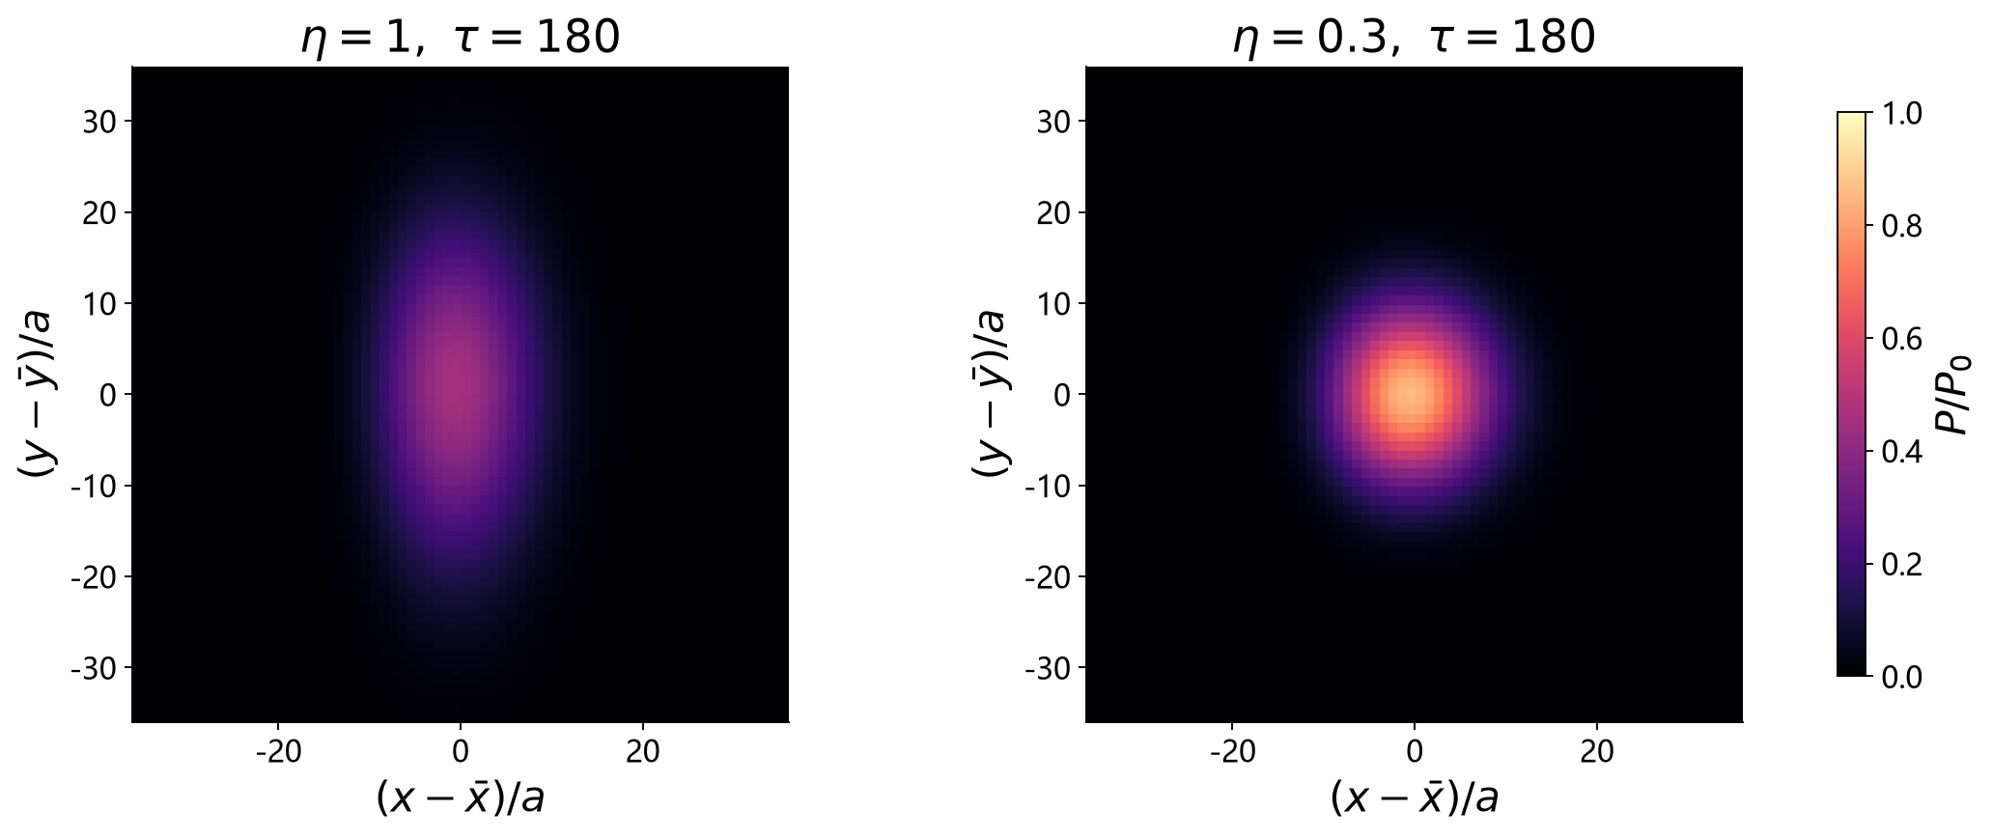
各向异性作为零曲率线上的辅助调节
η=0.3 时，σᵧ(180)=6.913a，F(180)=0.9597。
y 向平均速度同时由 0.642 降为 0.193，传播方向也随之改变。
减小 Jᵧ 可以减弱剩余的 y 向色散，设计时还需满足目标传播方向与距离。
B 点 q₀=(π/2,0.7)，相同 σ=6a、τ=180，η=1 与 0.3
17
Notes:
精确FFT谱演化psi(t)=IFFT[FFT(psi0)exp(-i e tau)]。固定晶格常数a，增加N只扩大盒长。主比较同初始概率RMS宽度sigma=6a、同时间tau=180，行进距离不同。归一化总概率为1，固定初态相位，移除E_F公共相位。无外场、无耗散的自旋1/2铁磁单磁子模型。此页固定同中心同初宽同时间，Hyy=eta cos .7。eta降低同时降低y平均群速度和y速度方差。不是等行进距离性能比较。eta1的sigma_y12.924a,F.722110，eta.3的sigma_y6.913a,F.959741。
来源：B 点 q₀=(π/2,0.7)，相同 σ=6a、τ=180，η=1 与 0.3
原理PDF：C:/Users/xuanm/Desktop/optics/Note/single_magnon_derivation/main.pdf
模拟源：C:/Users/xuanm/Desktop/optics/figures/midterm-report/
图：B=(pi/2,0.7)，相同sigma=6a和tau=180，只改变eta。零曲率线位置不变，但剩余y方向二阶色散系数为eta cos0.7，因而y向展宽与群速度都改变。比较固定时间，非固定传播距离。

Slide 18
波包初步方案与下一步检验
设计环节 | 当前初步方案 | 依据与边界
中心波矢 | 优先 C=(π/2,π/2) | 两个方向二阶色散同时为零
初始宽度 | 先取 σ=6a，可扩展至 8a | 较窄频谱减少高阶相位，初态占用空间更大
本阶段传播 | η=1，τ≤180 的主比较 | σ=6a 时 F(180)=0.9965，宽度增加约 1.07%
调节与检验 | 结合 η、宽度、传播距离继续优化 | 明确比较条件，检查三阶项、边界与真实材料参数
已完成
下一阶段
解析曲率、扩展能带图和 9 组受控模拟。
完整色散演化与扩大盒检查相互核验。
给定目标距离和初态空间范围，
优化保形程度并加入实际制备与耗散。
当前方案支持有限时间的低展宽传播，尚不构成永久无色散波包。
当前范围：均匀、零外场、无耗散的自旋 1/2 铁磁单磁子模型
18
Notes:
精确FFT谱演化psi(t)=IFFT[FFT(psi0)exp(-i e tau)]。固定晶格常数a，增加N只扩大盒长。主比较同初始概率RMS宽度sigma=6a、同时间tau=180，行进距离不同。归一化总概率为1，固定初态相位，移除E_F公共相位。无外场、无耗散的自旋1/2铁磁单磁子模型。本阶段完成图面曲率解析、3×3扩展BZ图、三类中心对照、宽度控制与各向异性控制。数值检查通过归一化、谱概率矩、扩大盒、曲率差分和周期性。实际材料参数、阻尼、多磁子和制备需要后续工作。等距离的优化尚未完成。
来源：当前范围：均匀、零外场、无耗散的自旋 1/2 铁磁单磁子模型
原理PDF：C:/Users/xuanm/Desktop/optics/Note/single_magnon_derivation/main.pdf
模拟源：C:/Users/xuanm/Desktop/optics/figures/midterm-report/

